Slide 1
Aktívne videnie robota prostredníctvom manipulácie s objektom
BC. PATRIK MODROVSKÝ
PROF. ING. IGOR FARKAŠ, DR.
FAKULTA MATEMATIKY, FYZIKY A INFORMATIKY
6.12.2023

Slide 2
OBSAH
Úvod
Aktívna percepcia v robotickom videní
Pasívny a aktívny pohľad na svet [2]
Ciel práce
Technologické východiská
Dosiahnuté ciele
Ukážka trénovania
Literatúra

Slide 3
ÚVOD
V posledných rokoch sa výrazne zväčšila pozornosť na učenie s posilňovaným (Reinforced learning, RL).
Jedno zo zameraní takejto pozornosti je využitie v robotike, kde RL poskytuje framework pre učenie manipulácie priamo zo vstupného obrazu. [1]
Takéto učenie má však stále mnoho nedostatkov.
Jedným z riešení je využitie aktívnej percepcie pri učení. [2]

Slide 4
AKTÍVNA PERCEPCIA V ROBOTICKOM VIDENÍ
Pri trénovaní robotov sa štandardne používa kamera slúžiaca na vizuálny input dát.
Takáto kamera má zväčša statický pohľad na prostredie.
Pri aktívnej percepcii je kamera umiestnená na pohyblivé rameno, umožňujúce jej zameranie na objekt záujmu robota. [2]

Slide 5
PASÍVNY A AKTÍVNY POHĽAD NA SVET [2]

Slide 6
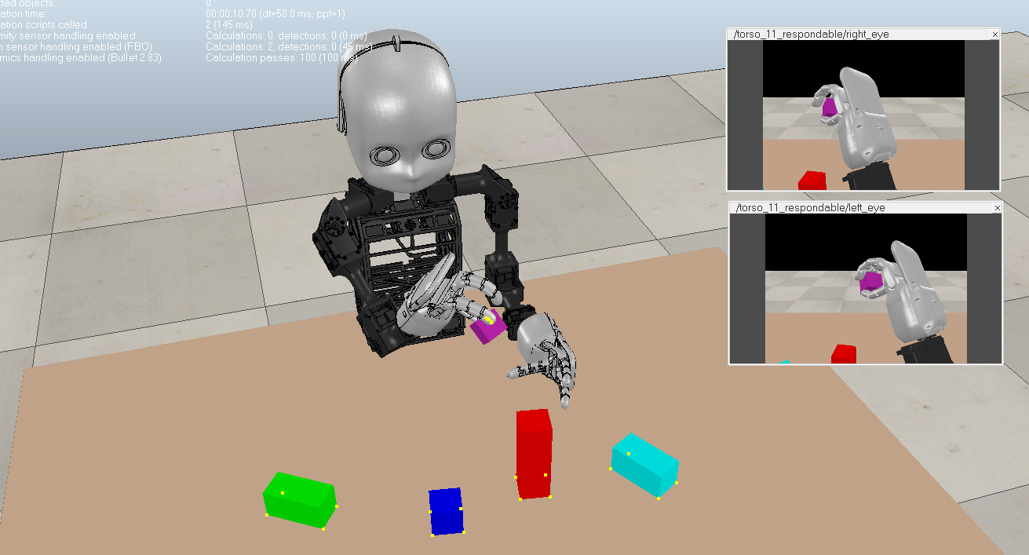
CIEL PRÁCE
1. Preštudujte literatúru v oblasti aktívnej percepcie pomocou manipulácie
s objektom.
2. Navrhnite model neurónovej siete učiacej sa posilňovaním, ktorá umožní
robotovi skúmať objekt držaný v ruke v rôznych perspektívach.
3. Natrénujte dopredný model na predikciu perceptuálnych efektov
vykonávaných akcií.
4. Vyhodnoťte presnosť oboch modelov.

Slide 7
TECHNOLOGICKÉ VÝCHODISKÁ
Simulácia robota – Unity
RL algoritmus – Python, C#
Knižnice:
-Numpy -Pytorch -PyRep

Slide 8
DOSIAHNUTÉ CIELE
Zoznámil som sa so základmi problému ako aj základmi RL
Zoznámenie sa s ml-agents toolkitom
Trénovanie NICA na zdvihnutie objektu

Slide 9
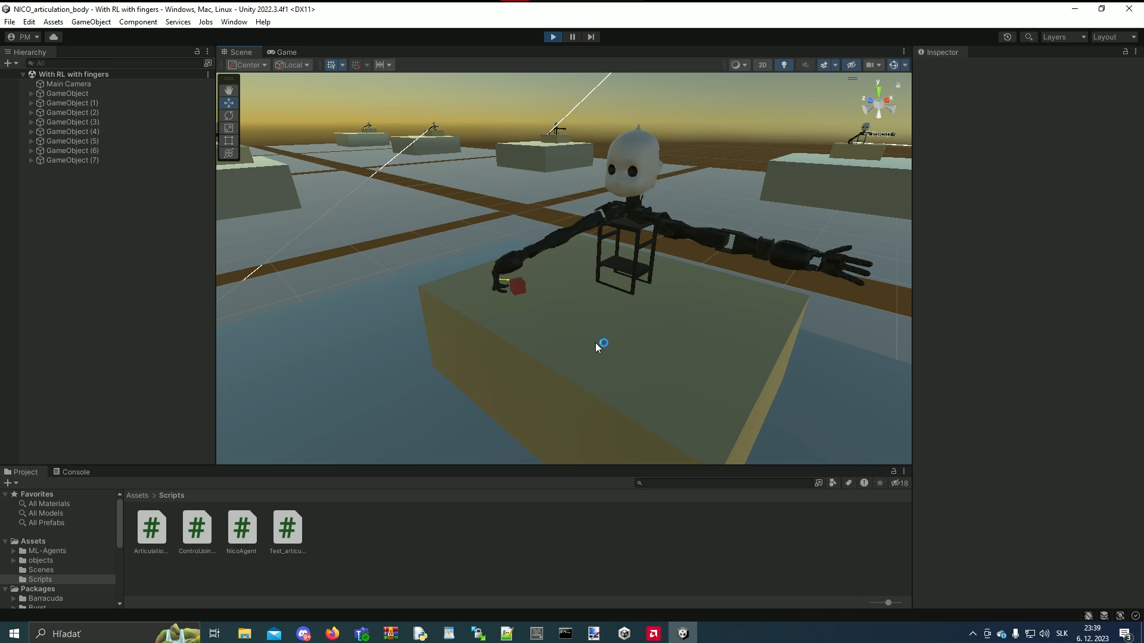
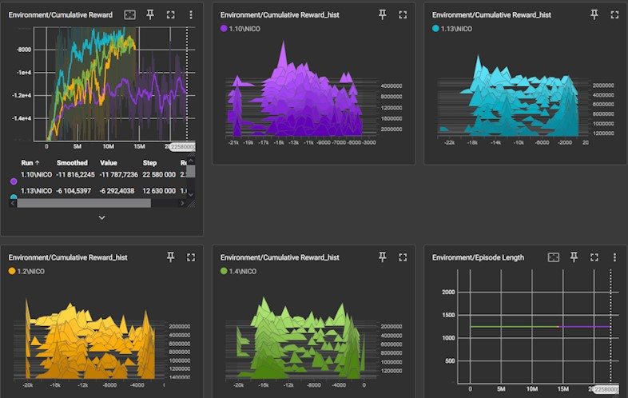
Trénovanie NICA

Slide 10
LITERATÚRA
[1] H. Nguyen and H. La, "Review of Deep Reinforcement Learning for Robot Manipulation," 2019 Third IEEE International Conference on Robotic Computing (IRC), Naples, Italy, 2019, pp. 590-595, doi: 10.1109/IRC.2019.00120.
[2] Richard S. Sutton and Andrew G. Barto. Reinforcement Learning: An Introduction. The MIT Press, second edition, 2018.
[3] J. Peters. Policy gradient methods. Scholarpedia, 5(11):3698, 2010. revision#137199.

Slide 11
ĎAKUJEM ZA POZORNOSŤ

